Slide 1
专利经验分享
技术交底书如何写
刘垣德 2022.05.12

Slide 2
标题
专业领域：行业领域，而非技术领域。如：热电领域，锅炉，风机，而不是大数据领域，人工智能领域，如果是技术领域那要在技术上绝对性的创新。领域越大，所需要的创新就越逆天，否则该领域内任何的现有技术都可以让这个专利被否定。
问题：如：氮氧化物生成，风机平衡，参数调整等。
解决方法：如：控制方法，预测方法等。
技术手段：领域、问题、解决方法是关键，如果技术手段上有创新点，可以加入大数据、机器学习、高并发等。举例：开发出来的“消息转发”是技术方案，专利申请的创新点是在某个领域，如工业互联网；对某个问题，如云边信息同步；的一种方法，如消息转发同步方法。技术方案具体提高效率，用新通信协议，都不算本专利创新，而算是通用的技术手段。

Slide 3
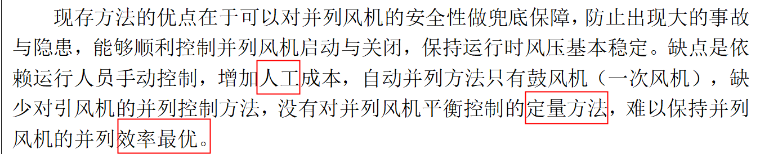
现有技术
哪里找？国家知识产权局，知网
缺点和优点。根据我们的创新点和要保护的点，分析现有技术的缺点。

Slide 4
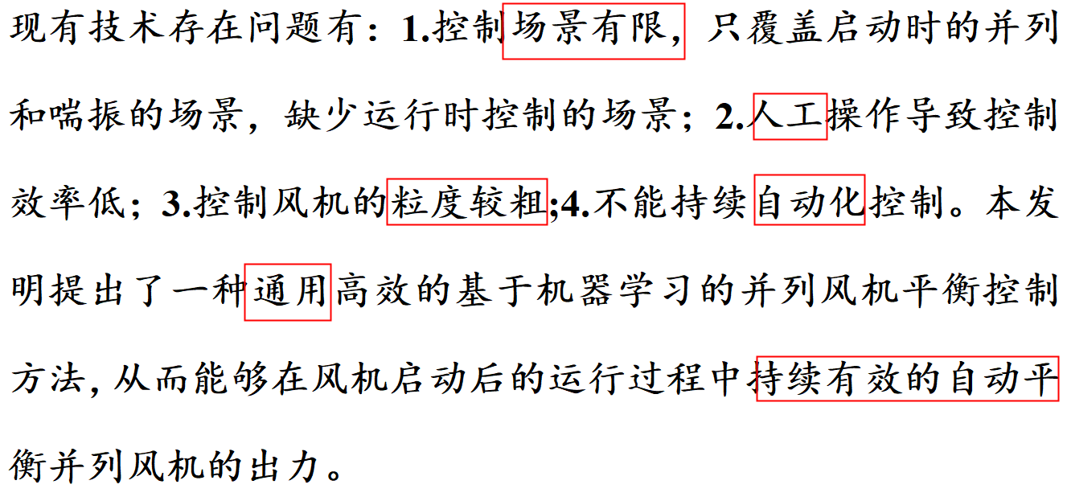
目的
现有技术中的不足，本专利解决的问题

Slide 5
技术方案及发明要点
专利一般都是某种创新的方法需要保护，重点在简要的写出专利的步骤。
并不需要写出专利的原理，只需写出步骤，算法写出算法的步骤，保护的是方法（用步骤体现）不是原理。如：公式推导，技术开发上具体的实现细节。如果原理和细节真的特别创新也需要保护，可以写在实施例附录中。

Slide 6
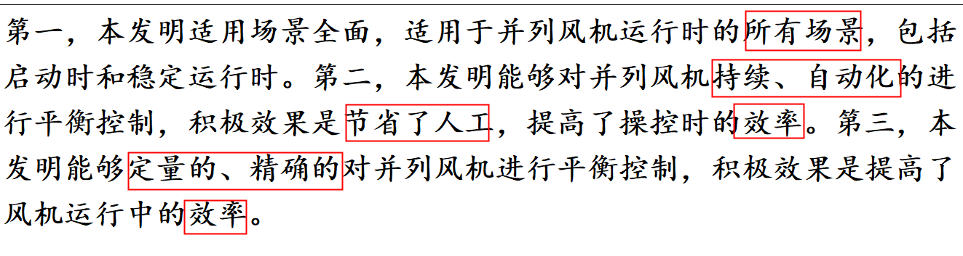
有益效果
优点和积极效果，比现有技术更好

Slide 7
实施例
写出详细的步骤，结合附图说明。
如果有多种情况，可以写多个实施例。如：引风机和鼓风机，写两个实施例。
如果推导出的结果是创新的，要保护，那就需要公开，需要在实施例后面附录增加原理推导。

Slide 8
附图
黑白的
示意图，流程图等
实施后效果图，如果有

Slide 9
Q & A
谢谢

